Slide 1
Моя педагогическая находка
Муниципальное бюджетное образовательное учреждение
«Начальная школа-детский сад №68»
ВЫПОЛНИЛА
ВОСПИТАТЕЛЬ: ЛЕТИФОВА.З.Н.

Slide 2
Развитие мелкой моторики рук у детей младшего дошкольного возраста
« Ум ребенка находится на кончиках его пальцев»
В.А. Сухомлинский.

Slide 3
Летифова Зенфира Несуровна
Место работы- МБОУ «Начальная школа-детский сад №68»
Педагогический стаж -3,2 года
Образование-Средне-профессиональное,
являюсь студенткой ДГПУ ФСДО

Slide 4
Истоки способностей и дарований детей находятся на кончиках их пальцев. От них, образно говоря, идут тончайшие ручейки, которые питают источник творческой мысли. Чем больше уверенности и изобретательности в движениях детской руки, тем тоньше ее взаимодействие с орудием труда, тем сложнее движения, необходимые для этого взаимодействия, тем ярче творческая стихия детского разума. Чем больше мастерства в детской руке, тем ребенок умнее». В. А. Сухомлинский

Slide 5
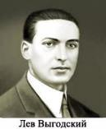
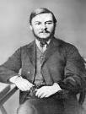
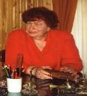
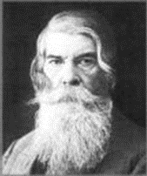
Изучением этой проблемы занимались учёные:
Иван Михайлович Сеченов писал: "Что движение руки человека наследственно не предопределены, а возникают в процессе воспитания и обучения как результат образования ассоциативных связей между зрительными ощущениями, осязательными и мышечными в процессе активного взаимодействия с окружающей средой.
Владимир Михайлович Бехтерев в своих работах доказал, что простые движения рук помогают снять умственную усталость, улучшают произношение многих звуков, развивают речь ребёнка. Развитие мелкой моторики рук у детей дошкольного возраста очень важная задача для педагогов и родителей. Только в совместной постоянной и систематической работе можно добиться положительных результатов. Работу по развитию мелкой моторики рук у детей нужно начинать как можно раньше с младенческого возраста.
Л С. Волкова
И.М.Сеченов

Slide 6
Мелкая моторика- это согласованные движения пальцев рук, умение ребёнка « пользоваться» этими движениями.
Речь
Письмо
Овладение
предметными действиями
Развитие продуктивных видов деятельности

Slide 7
Причины слабого развития мелкой моторики
Неэффективный подбор игр и упражнений
Низкий уровень развития кистевой моторики у детей

Slide 8
Актуальность развития мелкой моторики детей состоит в том, что у детей младшего дошкольного возраста низкий уровень развития мелкой моторики. Следствие слабого развития общей моторики и руки, общая неготовность большинства современных детей к письму или проблем с речевым развитием.

Slide 9
Цель:
Развитие мелкой моторики у младших дошкольников. Вовлечь родителей в процесс формирования речи детей посредством развития мелкой моторики.
Задачи:

Slide 10
Гипотеза – мы предполагаем ,что про процесс развития мелкой моторики ребёнка будет более эффективным при регулярной и разнообразной организации деятельности, построенной с учётом особенностей развития у дошкольников, и будет быстрее развиваться при соблюдении следующих условий, если:
систематически и целенаправленно организовывать работу по развитию мелкой моторики в соответствии с возрастом и учётом уровня физического развития малыша.
использовать методы и приемы, вызывающие у детей интерес к различным видам детской деятельности.
осуществлять индивидуальный и дифференцированный подход в работе по мелкой моторике.

Slide 11
1 этап: (Диагностический)
А) Мониторинг уровня развития мелкой моторики руки
Б) Анкетирование родителей с целью выявить компетентность родителей по данной теме.
2 этап: (Формирующий)
1)Изучить научно-методическую литературы по теме: «Развитие мелкой моторики младших дошкольников», изучить авторскую программу И.А. Лыковой «Цветные ладошки» для детей младшего дошкольного возраста;
2)Составить картотеку игр для развития мелкой моторики детей младшего дошкольного возраста, разработать перспективный план работы по развитию мелкой моторики на текущий учебный год для детей младшего дошкольного возраста, подобрать наглядно-информационный и консультативный материал для родителей.
3 этап:(Заключительный)
Анализ результатов проделанной работы.
Диагностика развития мелкой моторики на конец работы, подведение итогов.

Slide 12
Средства развития мелкой моторики
Пластилин
Природный материал
Бумага
Крупа, бусы, пуговицы
Нитки, тесьма, веревки, шнуровки, ткани
Куклы
Песок
Карандаши счетные палочки
Вода

Slide 13
Уже грудному младенцу можно массировать пальчики (пальчиковая гимнастика), воздействуя тем самым на активные точки, связанные с корой головного мозга. В раннем и младшем дошкольном возрасте нужно выполнять простые упражнения, сопровождаемые стихотворным текстом, не забывать о развитии элементарных навыков самообслуживания: застегивать и расстегивать пуговицы, завязывать шнурки и т.д. В старшем дошкольном возрасте работа по развитию мелкой моторики и координации движений руки должна стать важной часть подготовки к школе

Slide 14
Методы:
словесный
Объяснение
рассказ
вопрос
наглядно-действенный
Смотрят
берут
щупают
действуют с
предметами
игровой
метод
Дидактические
игры
игровые
упражнения
обыгрывание
сюрпризный
момент
решение
маленьких
проблем
практический метод
( все усвоенные знания)

Slide 15
Приёмы работы:
систематичность
последовательность-(от простого к сложному)
все игры и упражнения должны проводиться по желанию ребёнка
недопустимо переутомление ребёнка

Slide 16
Основные принципы:
принцип доступности
принцип гуманности
принцип деятельности
принцип интеграции
принцип системности
принцип преемственности

Slide 17
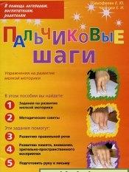
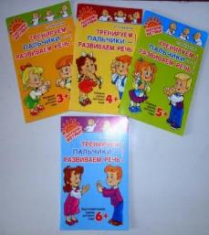
Литература:

Slide 18
Способы развития мелкой моторики
Игры с пластилином
шнуровки
Пальчиковая гимнастика
Массаж кистей рук и пальцев
Игры с прищепками
Рисование и раскрашивание
Игры с конструкторами и мозаикой
Пальчиковый театр
Игры с крупой, бусинками, пуговицами, камешками
Пескотера-пия

Slide 19
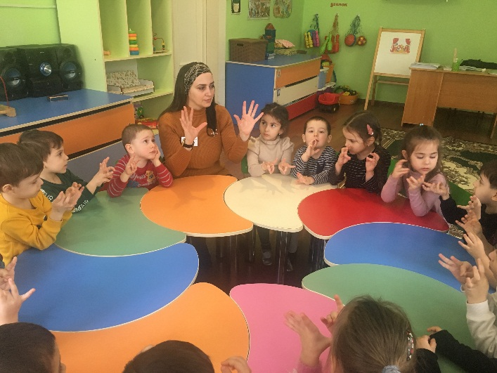
Пальчиковая гимнастика
«Пальчиковые игры» - это инсценировка каких-либо рифмованных историй, сказок при помощи пальцев. Многие игры требуют участия обеих рук, что дает возможность детям ориентироваться в понятиях «вправо», «влево», «вверх», «вниз» и др. Дети старше 5 лет могут оформить игры разнообразным реквизитом - домиками, кубиками, мелкими предметами и т. д.

Slide 20
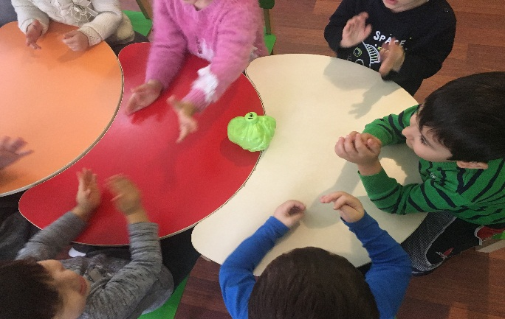
Пальчиковые игры
Моя семья
Этот пальчик дедушка, Этот пальчик бабушка, Этот пальчик папочка, Этот пальчик мамочка, Этот пальчик я, А вот и вся семья. Поочередно пригибать пальчики к ладошке, начиная с большого, а со слов «А вот и вся семья» второй рукой охватывать весь кулачок.
Кошки-мышки
Вот кулак, показать кулак левой руки
А вот – ладошка, раскрыть пальцы, ладонь вверх
На ладошку села кошка. «когти» правой руки водят по ладошке левой
Села мышек посчитать,
Раз, два, три, четыре пять. правой рукой загибать по одному пальцу левой
Мышки очень испугались, вращать кулаком
В норки быстро разбежались спрятать кулак под. правую подмышку

Slide 21
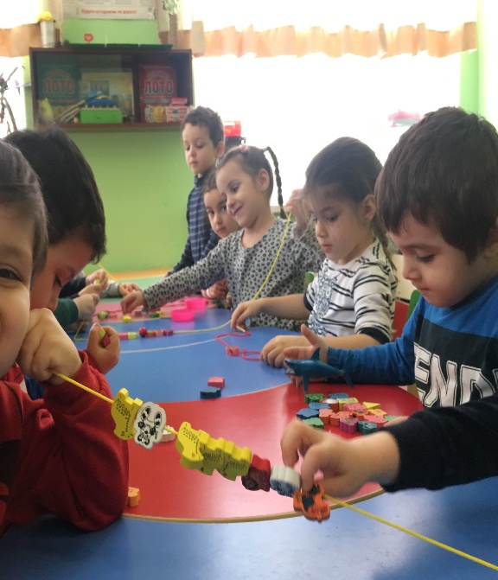
Игры с крупой, бусинками, пуговицами, бросовым материалом
Эти игры оказывают прекрасное тонизирующее и оздоравливающее действие. Детям предлагается сортировать, угадывать с закрытыми глазами, катать между большим и указательным пальцем, придавливать поочередно всеми пальцами обеих рук к столу, стараясь при этом делать вращательные движения. Отлично развивает руку разнообразное нанизывание. Нанизывать можно все что нанизывается: пуговицы, бусы, рожки и макароны, сушки и т. п.

Slide 22
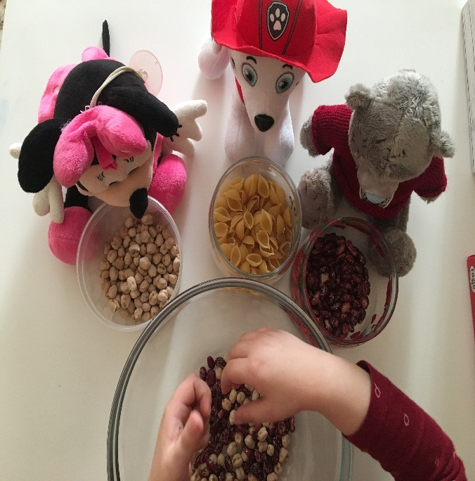
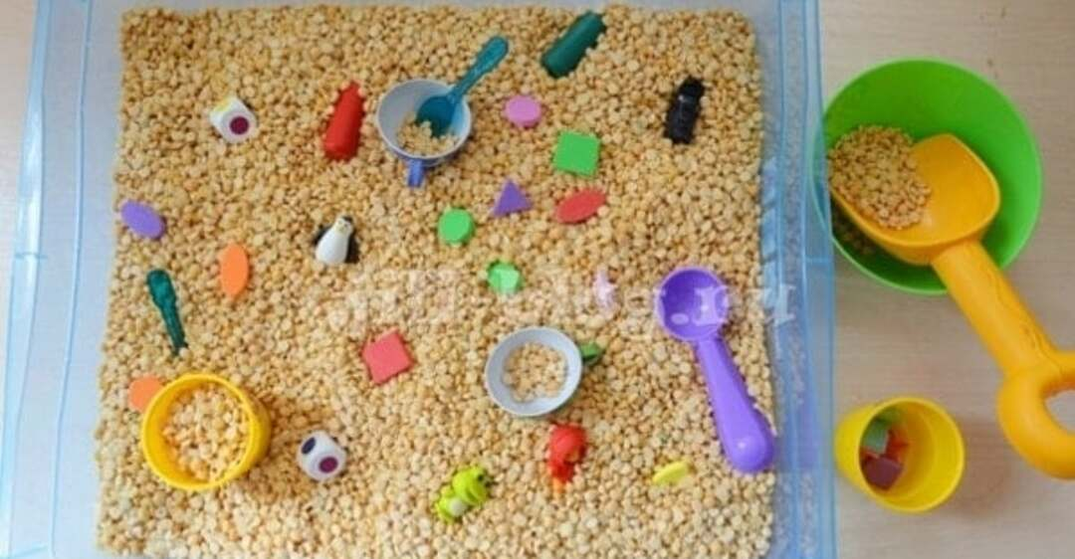
Игры с крупами
Пересыпаем крупу
Дождь, град
Прячем ручки
Покормим птичек
Разложи по тарелочкам
Вкусная кашка
НАЙДИ ЗВЕРЬКА

Slide 23
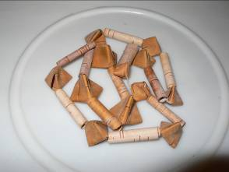
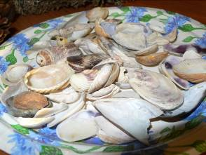
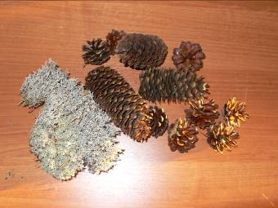
Игры с природным материалом
Гуляя с ребенком во дворе, в парке, в лесу, обратите внимание на то, как щедро может одарить природа наблюдательного человека. Из камешков и палочек можно создавать интересные творческие композиции, из снега и глины лепить большие и маленькие фигуры. Все это позволяет развивать тактильно-двигательное восприятие ребенка.

Slide 24
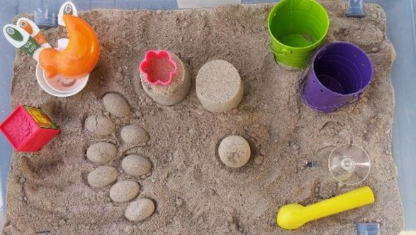
Игры с песком
Податливость песка провоцирует желание создать из него миниатюру реального мира. Созданная ребенком картина из песка является творческим продуктом. Основной акцент делается на творческом самовыражении ребенка, благодаря которому на бессознательно-символическом уровне происходит выход внутреннего напряжения и поиск путей развития.

Slide 25
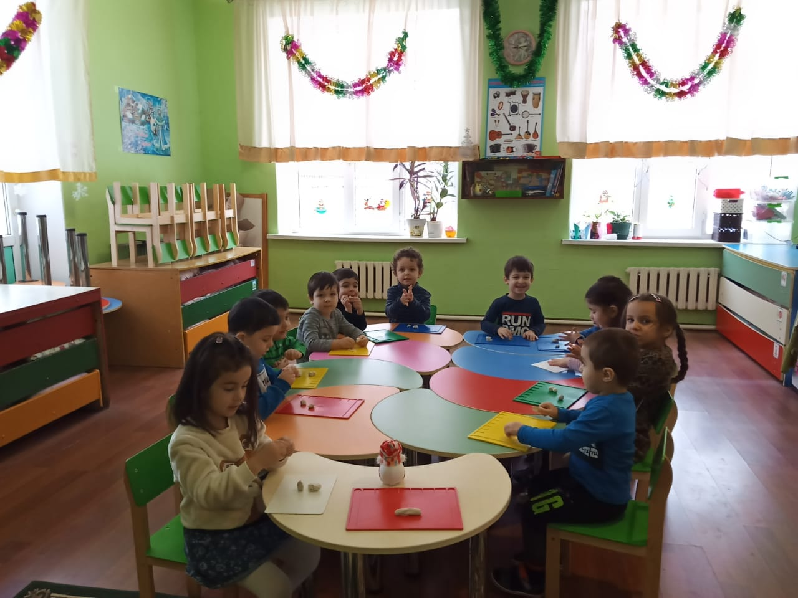
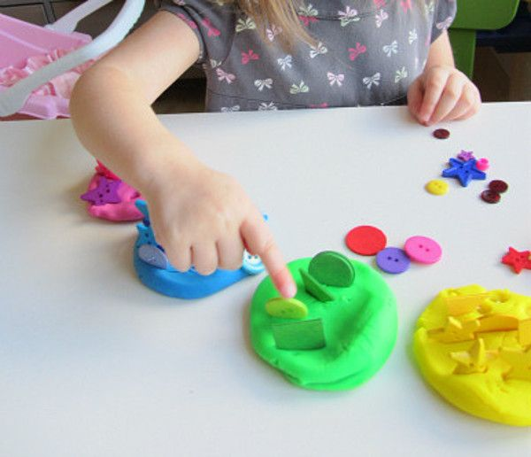
Игры с пластилином
Для детей со слабыми мышцами рук очень полезно проводить занятия лепкой из пластилина. Работа с пластилином является подготовительной к работе с другими материалами и овладению разными инструментами.

Slide 26
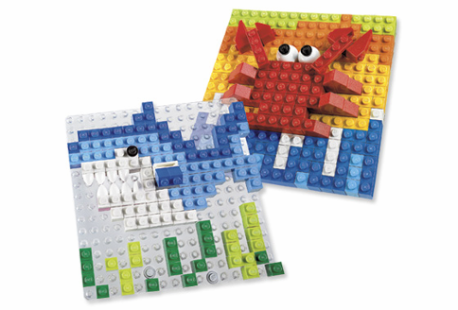
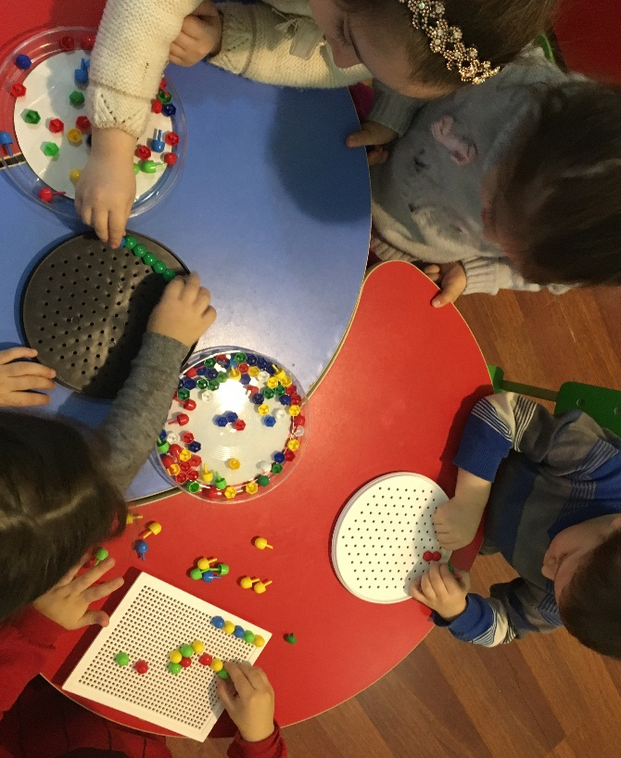
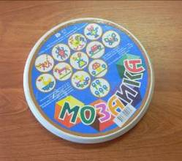
Игры с конструктором, мозаикой
Участвует мелкая моторика рук, развивается воображение. Создавая изображение с помощью мозаики, у ребенка развивается усидчивость и внимание. Мозаика развивает художественный вкус ребенка, позволяет проявить свое творчество.

Slide 27
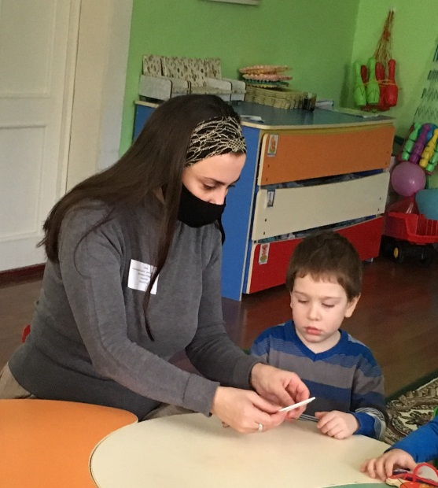
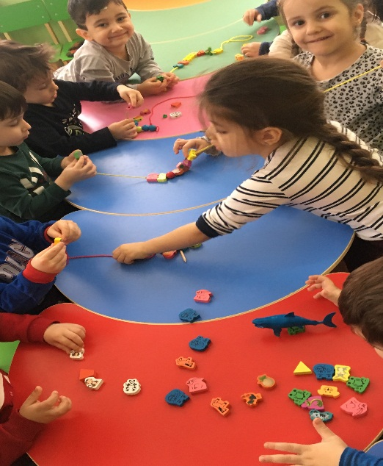
Шнуровки –зачем они?
Сейчас в продаже встречается множество разнообразных игр со шнурками. Все они делятся на три вида:
1. Шнуровки сюжетные. Ребенку предлагается “незаконченная” картинка к которой нужно прошнуровать недостающие детали.
2. Пуговицы. К ним прилагаются веревочки и инструкции по созданию художественных переплетений на игрушке-основе.
3. Изготовленные из ткани детали домиков, которые предлагается соединить с помощью шнурков.

Slide 28
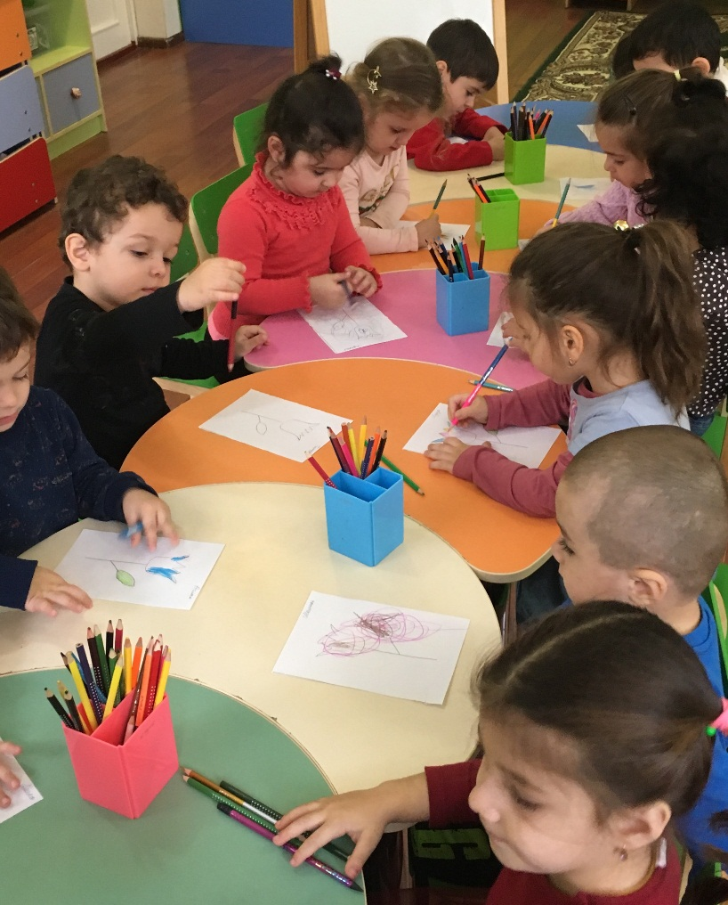
Рисование
Рисование – занятие, любимое всеми детьми и очень полезное. И не обязательно рисовать только карандашом или кистью на бумаге или картоне. Можно рисовать на снегу и песке, на запотевшем окне и асфальте. Полезно рисовать пальцем, ладонью, палочкой, делать отпечатки кусочком ваты, скомканной бумаги.

Slide 29
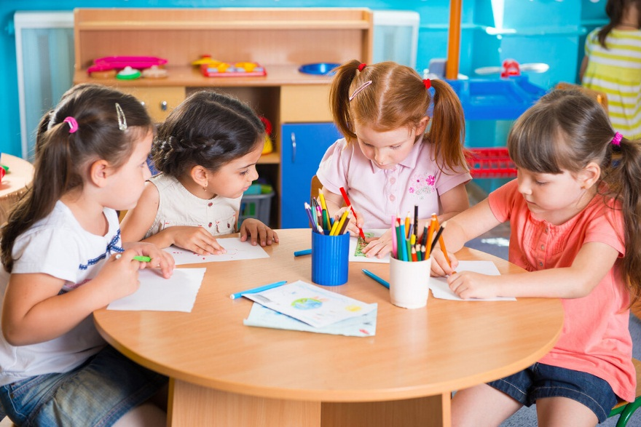
Раскрашивание
Раскрашивание - один из самых легких видов деятельности. Вместе с тем, оно продолжает оставаться средством развития согласованных действий зрительного и двигательного анализаторов и укрепления двигательного аппарата пишущей руки. Необходимо учить детей раскрашивать аккуратно, не выходя за контуры изображенных предметов, равномерно нанося нужный цвет. В процессе рисования у детей развиваются не только творчество, но формируются элементарные графические умения, столь необходимые для развития ручной ловкости, освоения письма.

Slide 30
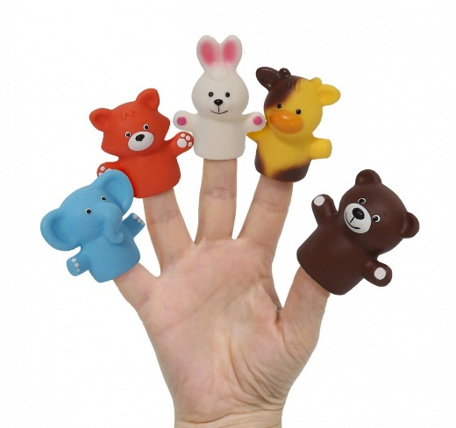
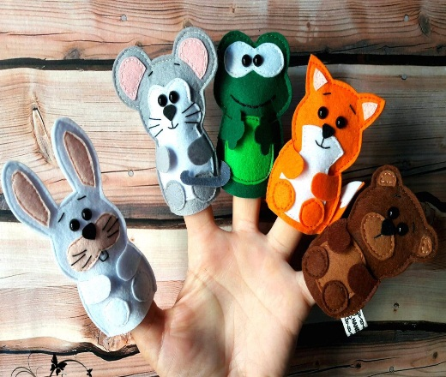
Пальчиковый театр
Для развития мелкой моторики используются куклы, соответствующие возможностям ребенка и развивающие их. Куклы бывают разные: петрушечные куклы, вязаные пальчиковые куклы, мягкие подвижные «куклы-рукавички», комбинированные куклы, «я–куклы», куклы-марионетки.

Slide 31
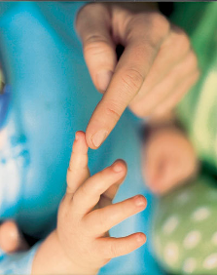
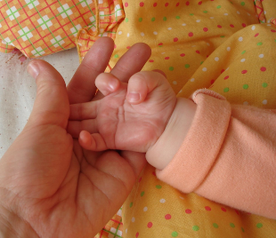
Массаж кистей рук и пальцев
Массаж является одним из видов пассивной гимнастики. Он оказывает общеукрепляющее действие на мышечную систему, повышая тонус, эластичность и сократительную способность мышц.
Приемы массажа и самомассажа кистей и пальцев рук:
массаж тыльной стороны кистей рук
массаж ладони
массаж пальцев рук

Slide 32
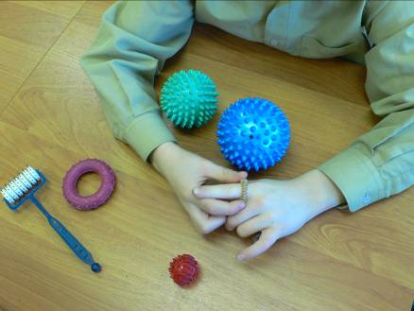
Массажеры
Упражнения с массажерами: катать по столу от кончиков пальцев до локтя, между ладонями, по тыльной стороне кисти.
Выполнять упражнения надо обязательно каждой рукой по очереди.

Slide 33
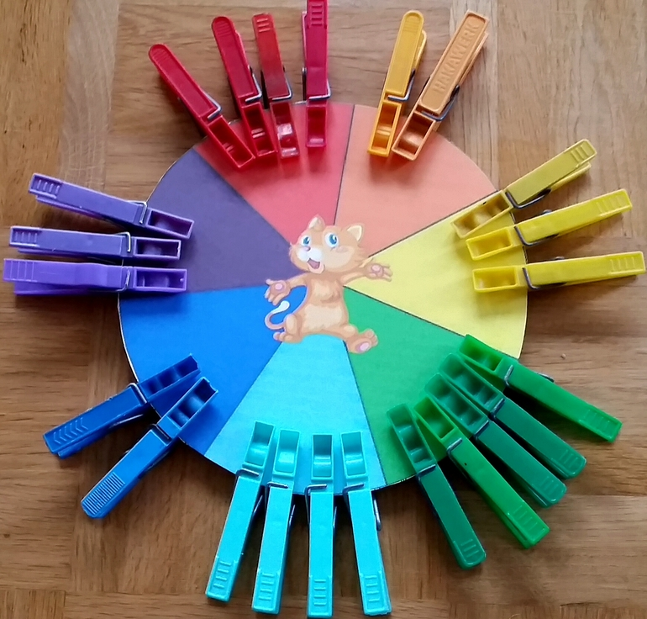
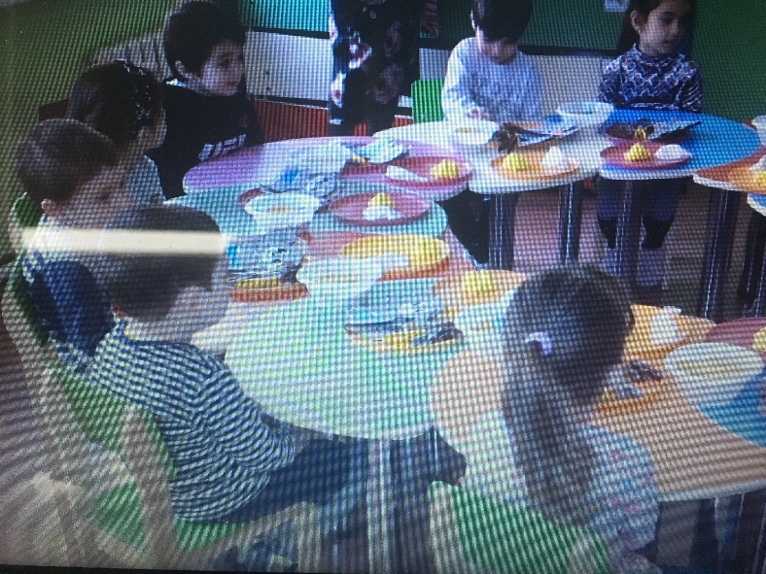
Игры с прищепками
Игры с прищепками для детей относятся к модульной гимнастике, которая подразумевает занятия с предметами, которые сами по себе не разбираются, но из них можно делать другие вещи. С помощью такой гимнастики укрепляется и развивается кисть и два пальца руки, которые в последующем будут активно задействованы в письме.

Slide 34
Заключение
Развитие мелкой моторики и тактильно-двигательного восприятия у детей позволяет детям
овладеть навыками письма, рисования, ручного труда, что в будущем поможет избежать многих проблем школьного обучения,
лучше адаптироваться в практической жизни,
научиться понимать многие явления окружающего мира.

Slide 35
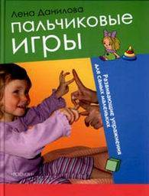
Спрашивайте в магазинах книги и …
DVD «Пальчиковая гимнастика»
DVD «Веселые пальчики» (Е. Железнова)
DVD«Оригами»
Аудио-CD «Пять поросят», авторы С. и Е. Железновы

Slide 36
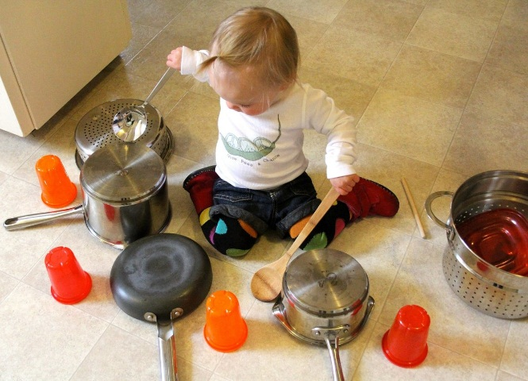
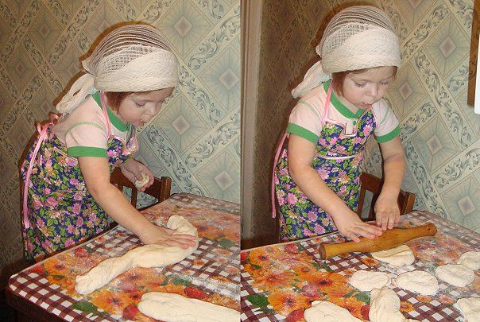
PS игры на кухне
И на кухне найдется дело, полезное для развития пальчиков. Попросите ребенка помочь приготовить блюдо из теста, и ваш пирог украсится необычными узорами, созданными детскими руками и фантазией.

Slide 37
Спасибо
за внимание

